Slide 1
*
BIG DATA
-Team Asterisk-
“ 조장 : 김 은 민 ”
조원: 강승웅, 김동현, 최서윤
Powerpoint : team_project
DATE. 2020. 01. 16
BIG DATA 첫번째 조별 과제

Slide 2

팀원소개
“
Powerpoint : team_project
BIG DATA 첫번째 조별 과제

Slide 3

*
INDEX
01 / 문제 정의
02 / 프로젝트 과정
03 / 사용 데이터
04 / Modeling

Slide 4


Slide 5

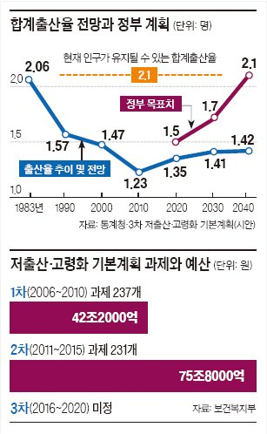
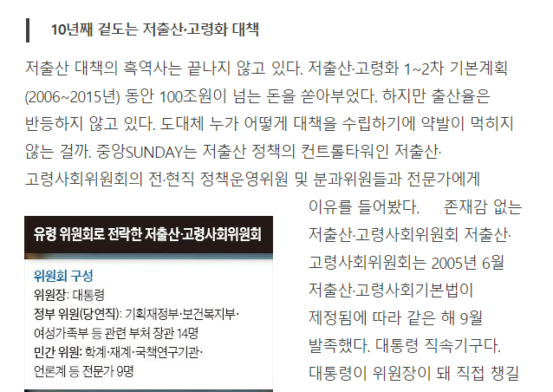
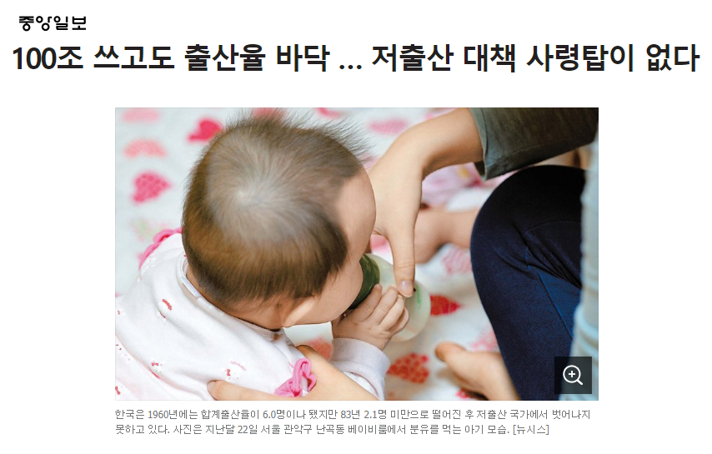
문제정의
“
효과없는 출산정책
사라진 100조
어디로 갔나?
Powerpoint : team_project
DATE. 2020. 01. 16
BIG DATA 첫번째 조별 과제

Slide 6




[
프로젝트 과정
]
Project Process
>
>
>
데이터 수집 및 저장
데이터 가공
머신러닝 활용 모델
(다양한 변수 검토,
모델 최적화)
예측 모델 평가
Powerpoint : team_project
DATE. 2020. 01. 16
BIG DATA 첫번째 조별 과제

Slide 7

고려할 변수
“
출산율 ,소득수준, 혼인율, 반려동물,집값, 낙태 등 관련 변수
DATE. 2020. 01. 16

Slide 8
Modeling
“
PCA 와 GridSearchCV를 통해 영향력이 큰 변수를 선택하고 차원축소 진행
최적 모델 선택
Regression
머신러닝 모델을 통해 출산율 예측
MDS - 앞서 추출한 변수들을 시각화를 통해 가시화
출산율에 영향을 미치는 변수 및 예측 모델 도출
Powerpoint : team_project
BIG DATA 첫번째 조별 과제

Slide 9
스케줄
“
1일차
데이터 수집
2일차
데이터 전처리
3일차
데이터 분석
4일차
예측 모델 완성
5일차
예측 모델 평가
Powerpoint : team_project
BIG DATA 첫번째 조별 과제

Slide 10

*
- The End -

